Slide 1
python基础（流程控制）
2021年9月1日

Slide 2
今日内容
如何画程序流程图
if语句
else
elif
if嵌套

Slide 3
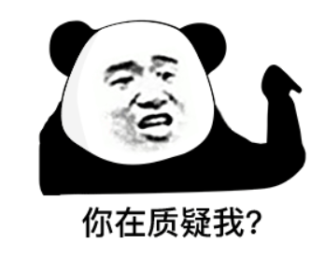
为什么要画程序流程图
学编程还需要画流程图？
不要质疑，确实需要
初学者写代码常见问题
一看就会，一写就费

Slide 4
怎么能学的快，学的好
画程序流程图非常有效的学习手段，好处如下：
1. 让思路更加清晰，逻辑更清楚
2. 避免功能，逻辑有遗漏
3. 有助于建立严谨的思维
程序流程图则可以有效的帮助你梳理程序的逻辑，流程图画的熟练，组织代码的能力也会渐渐随之提高

Slide 5
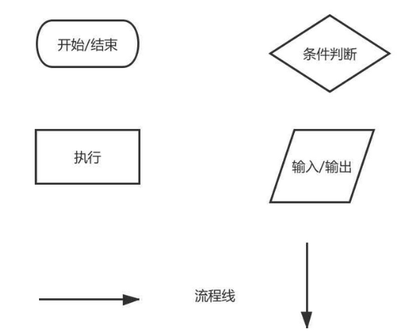
流程图的符号
其实，流程图的符号很少，也很好理解,初学阶段，只需要掌握以下符号，就可以画出程序流程图

Slide 6
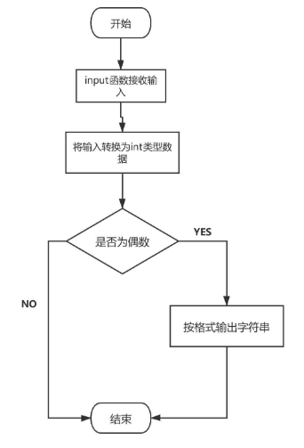
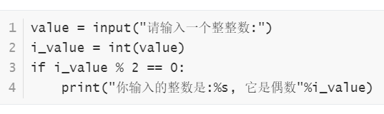
流程图示例
用户输入的整数是偶数，则使用print函数输出如下格式的字符串： 你输入的整数是:xxx, 它是偶数。
分析结果：
1. input接收用户输入，返回的是字符串
2. 将用户输入数据转成int类型数据
3. 使用if语句，如果数据是偶数，则输出它是偶数的结论
掌握以下的知识点：
1. input函数
2. int函数
3. if条件语句
4. % 取模运算
5. 字符串格式化

Slide 7
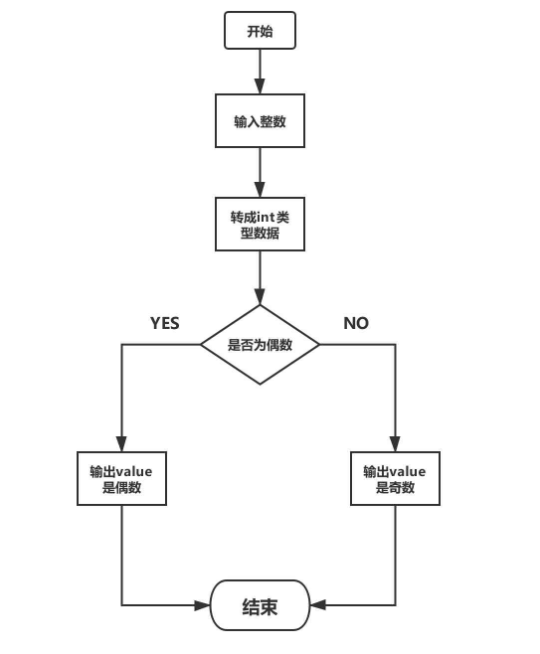
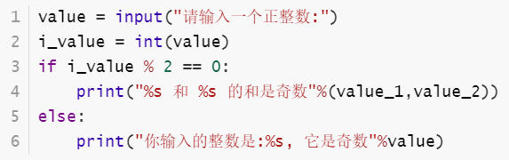
流程图示例
用户输入的整数是偶数，则使用print函数输出如下格式的字符串： 你输入的整数是:xxx, 它是偶数，如果是奇数，则输出如下格式的字符串： 你输入的整数是:xxx, 它是奇数

Slide 8
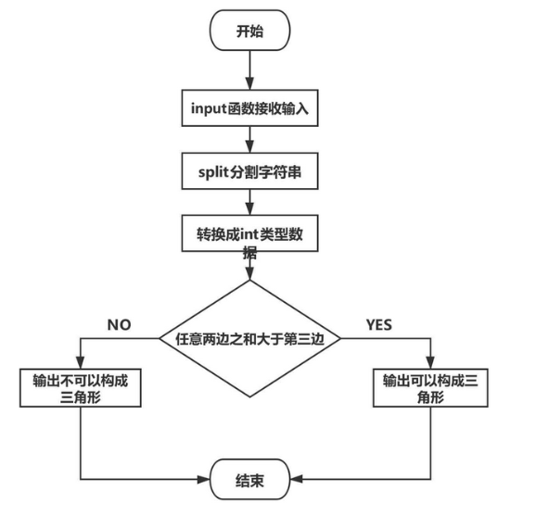
练习
使用input函数接收用户的输入，用户输入3个正整数，中间用空格分开，请写程序判断这3个整数能否构成三角形,下面是输入，输出示例
思路分析：
1. input返回的数据是字符串，
2. 3个整数用空格分开，需要使用字符串的split方法进行分割，
3. 得到结果是一个列表。
4. 三角形的两条边之和一定大于第三边，初中的几何知识

Slide 9
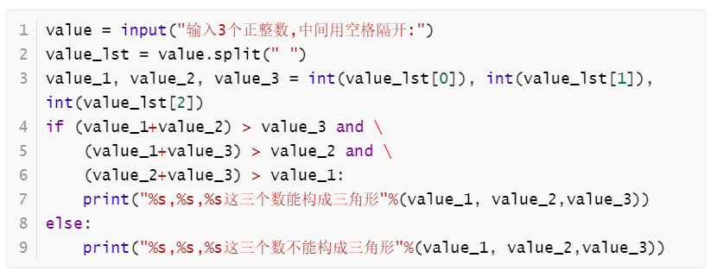
示例代码

Slide 10
练习
使用input函数接收用户的输入，用户输入一种颜色，如果是红色，程序输出“红灯停”,如果是绿色，则输出“绿灯行”,如果是黄色，则输出“等一等”，如果是其他颜色，则输出“无法识别”
思路分析：
1. input返回的颜色，
2. 根据颜色进行判断
3. 如果用户输入的颜色不等于判断的颜色，进入下一个判断。

Slide 11
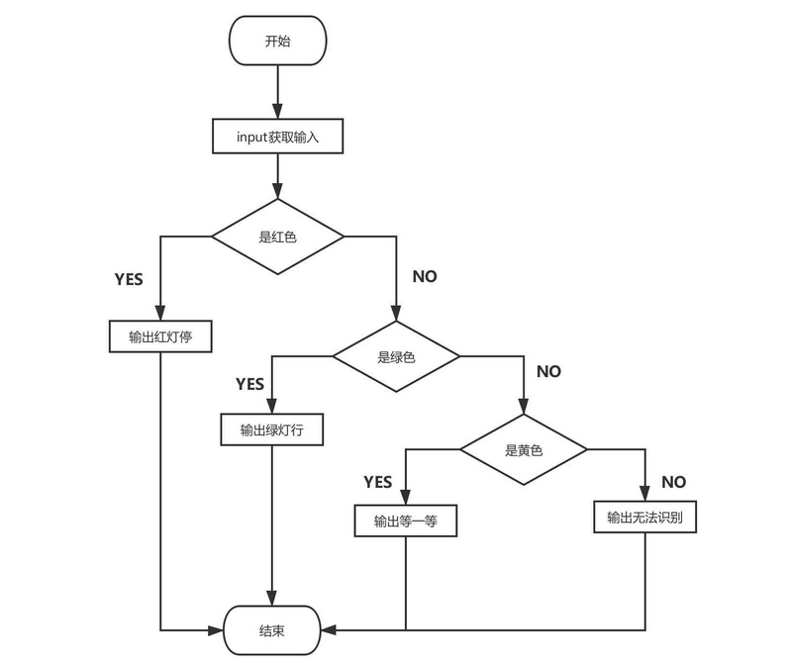
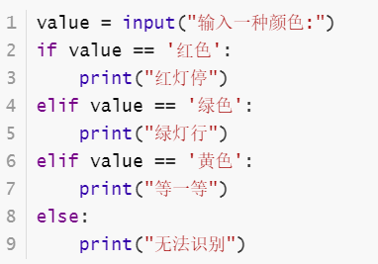
流程图

Slide 12
练习-比较两个数大小
使用input函数接收用户输入，用户会输入两个整数，中间用空格分割，程序输出两个数中最大的一个。
思路分析:
1. input函数返回的数据是一个字符串.
2.使用字符串split方法可以将字符串解析成一个列表
3.列表里有两个字符串，将他们转换成int类型数据
4.分别赋值给变量a,b，对这两个数值进行比较，
输出最大的一个

Slide 13
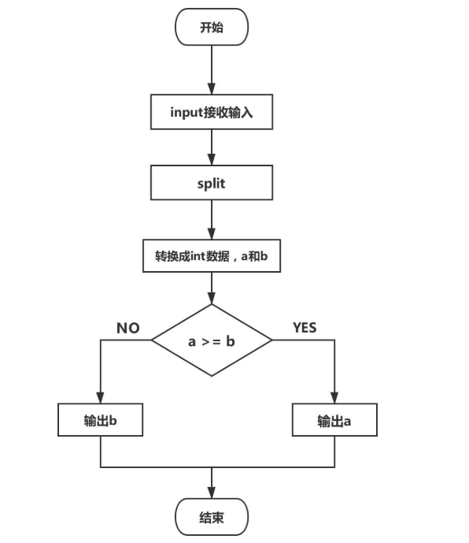
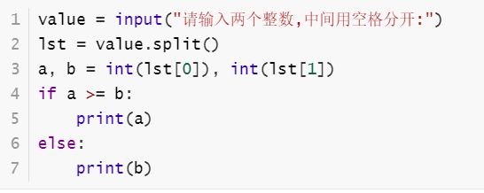
流程图+示例代码

Slide 14
练习-比较三个数大小
使用input函数接收用户输入，用户会输入三个整数，中间用空格分割，程序输出三个数中最大的一个。

Slide 15
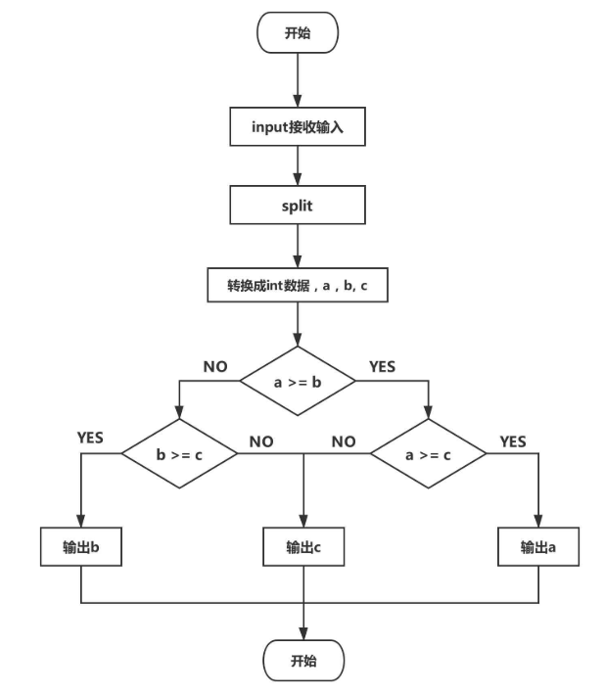
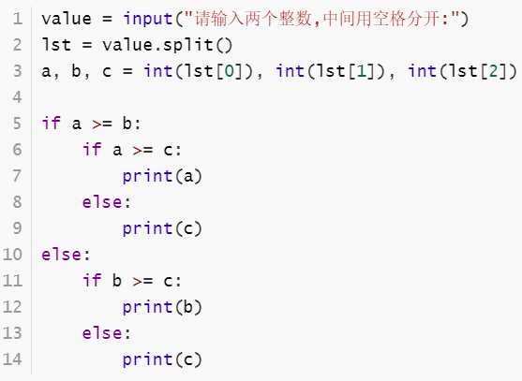
流程图+示例代码

Slide 16
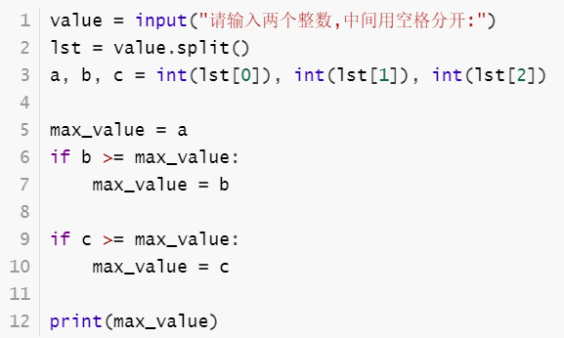
另一种算法,可供参考

Slide 17

谢谢大家！
Notes:
我们的晨会至此结束，谢谢大家！

